Slide 1


PYTHON TUTORING #7
School of Computing, KAIST & 대덕고등학교

Slide 2
INTRO
requests 라이브러리 설치
인터넷의 작동 방식
crawl.py
서버의 Response와 HTML
식단 이미지 수집하기

Slide 3
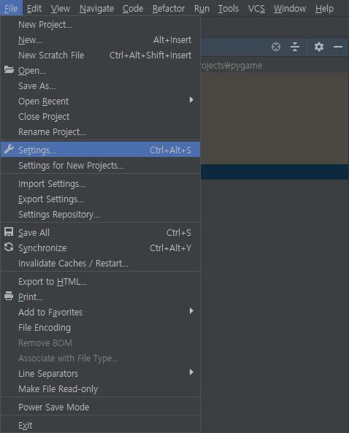
requests 라이브러리 설치
(1) 왼쪽 상단의
File 버튼 클릭 후,
(2) Settings 버튼 클릭

Slide 4
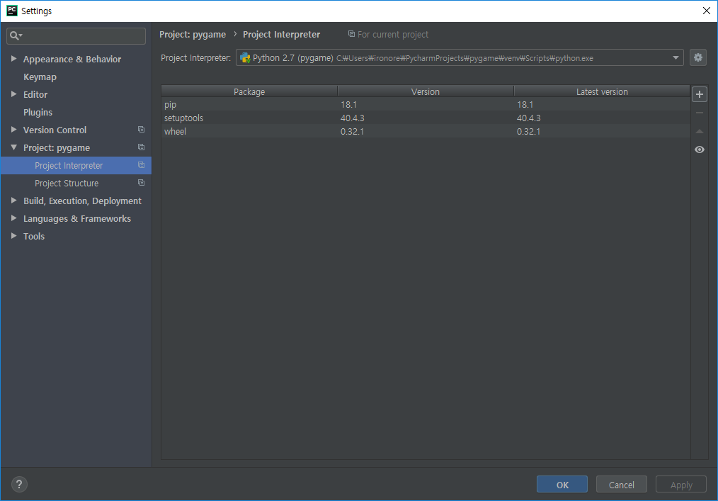
requests 라이브러리 설치
(3) + 버튼 클릭
Project:name
왼쪽의 화살표 클릭
(2) Project Interpreter
버튼 클릭

Slide 5
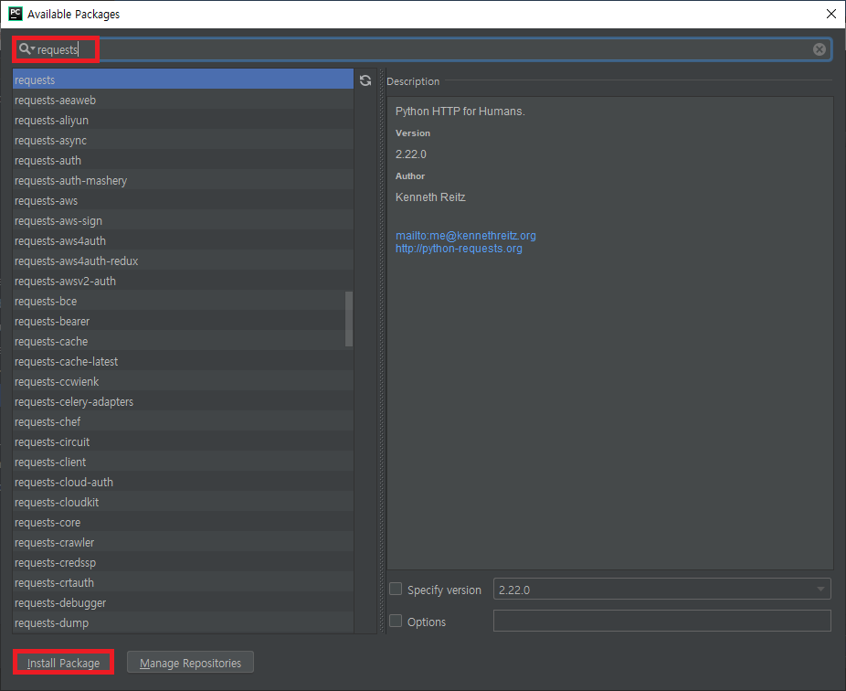
requests 라이브러리 설치
검색 칸에
requests 입력
(2) Install Package
버튼 클릭 후 대기

Slide 6
여기서 잠깐!
라이브러리란?
미리 만들어 놓은 함수 또는 변수들을 사용하겠다는 것
프로그래밍 언어에서 자주 사용되지 않는 함수들은
라이브러리로 만들어 일부 필요한 사용자만 사용할 수 있게 만든 것
예시. import math 를 통해 math에 포함된 함수와 변수들을 사용할 수 있다.

Slide 7
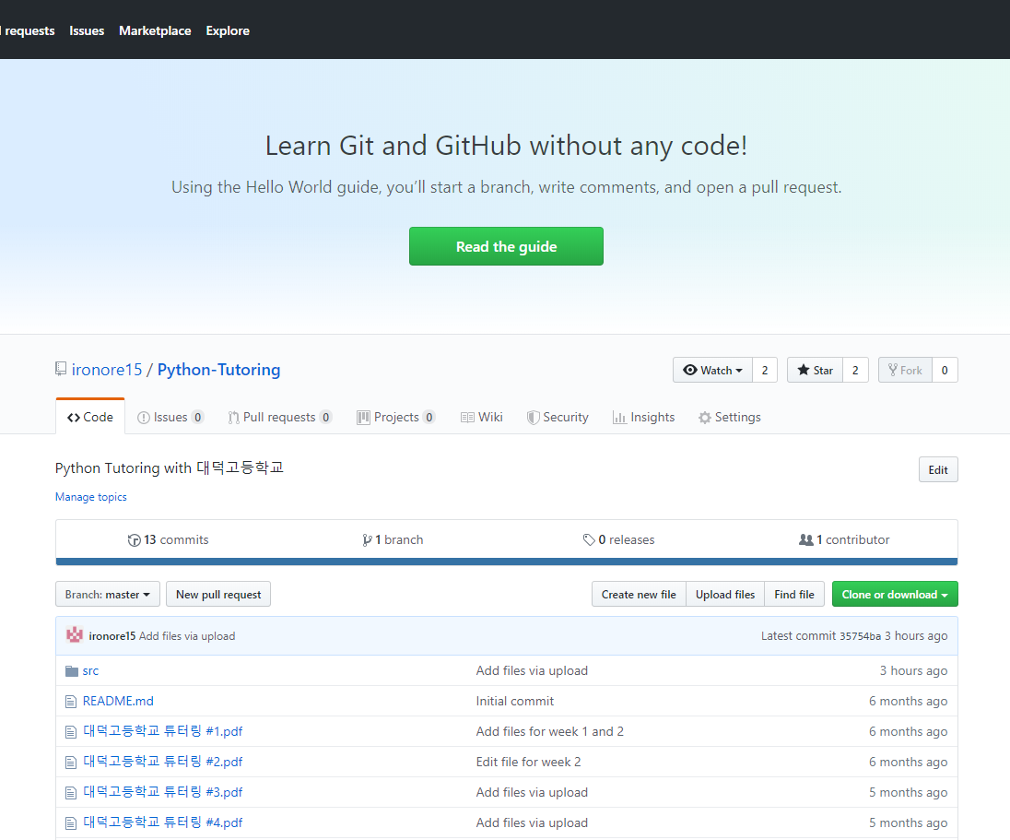
프로그램 예제
https://github.com/ironore15/Python-Tutoring
src 버튼을 클릭 후,
(2) crawl.py 버튼을 누르면 오늘 사용할

Slide 8
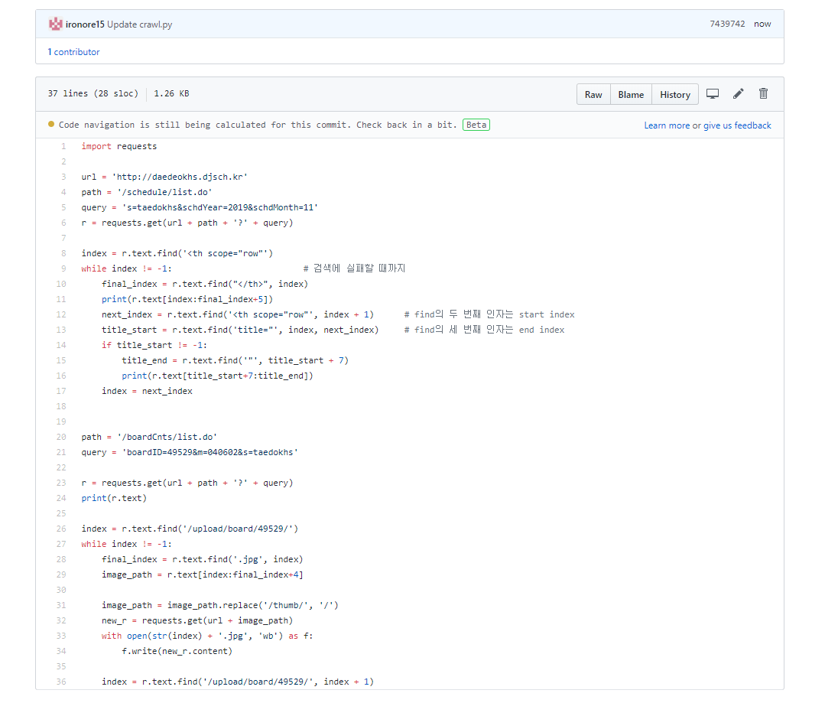
프로그램 예제
https://github.com/ironore15/Python-Tutoring
src 버튼을 클릭 후,
(2) crawl.py 버튼을 누르면 오늘 사용할

Slide 9
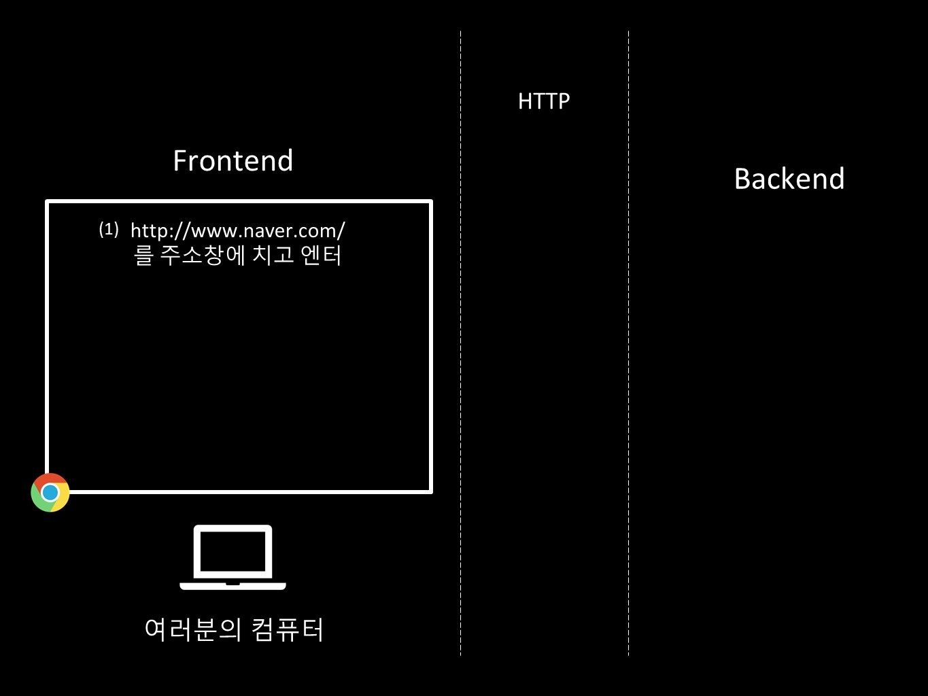
인터넷의 작동 방식

Slide 10
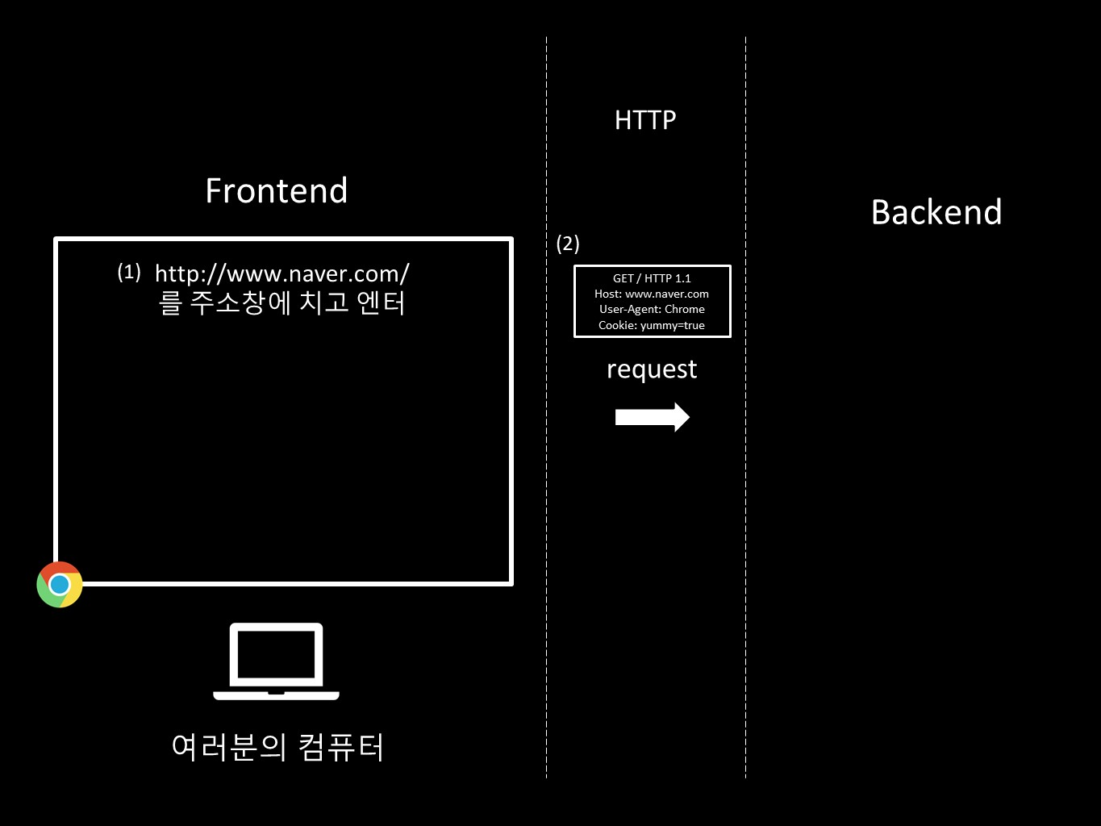
인터넷의 작동 방식

Slide 11
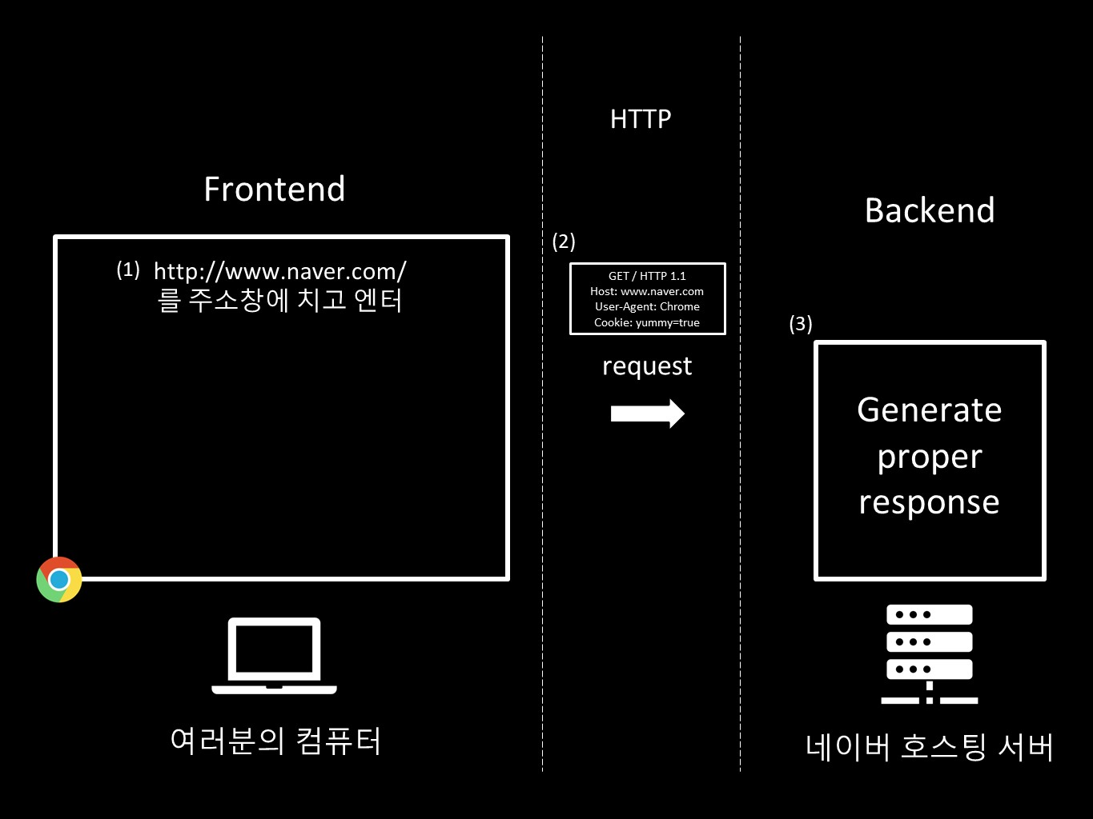
인터넷의 작동 방식

Slide 12
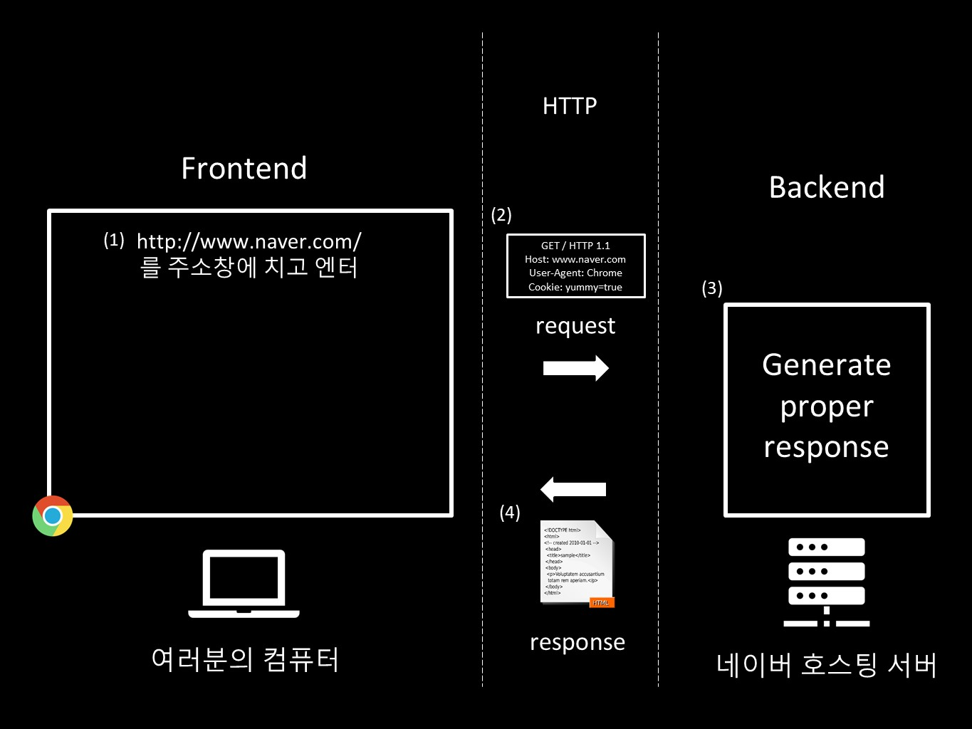
인터넷의 작동 방식

Slide 13
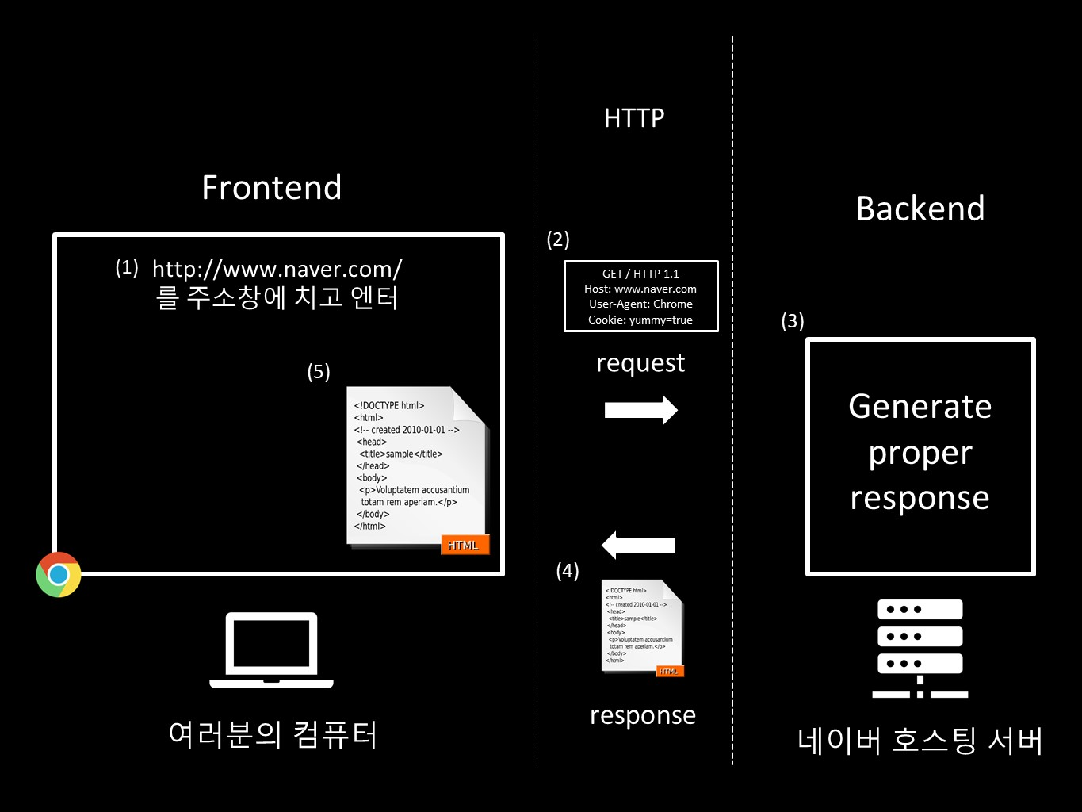
인터넷의 작동 방식

Slide 14
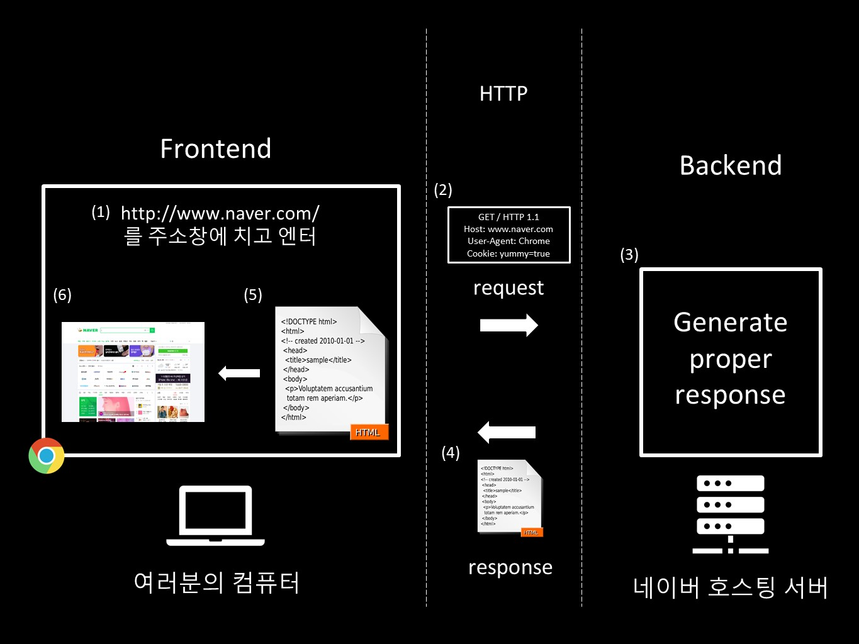
인터넷의 작동 방식

Slide 15
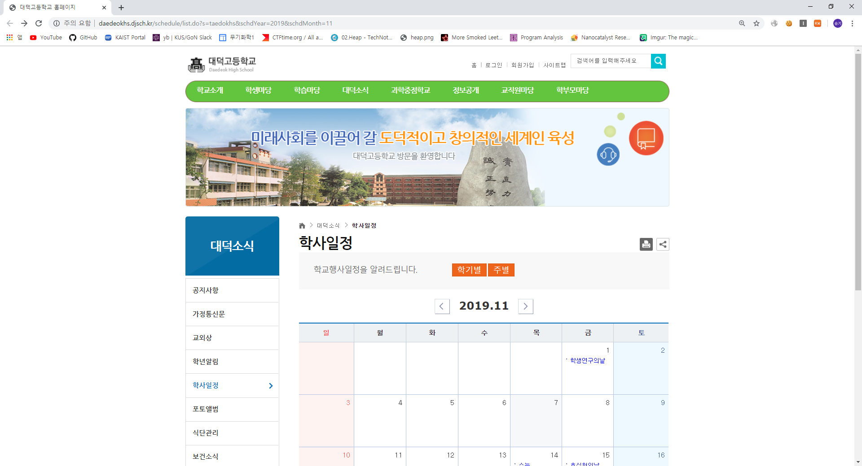
서버에게 보내는 정보
http://daedeokhs.djsch.kr/schedule/list.do?s=taedokhs&schdYear=2019&schdMonth=11

Slide 16

서버에게 보내는 정보
http://daedeokhs.djsch.kr/schedule/list.do?s=taedokhs&schdYear=2019&schdMonth=11
http://daedeokhs.djsch.kr/schedule/list.do?s=taedokhs&schdYear=2020&schdMonth=01

Slide 17
서버에게 보내는 정보
http://daedeokhs.djsch.kr/schedule/list.do?s=taedokhs&schdYear=2019&schdMonth=12
host
path
query
서버는 path와 query를 보고 알맞은 응답을 보낸다.

Slide 18
1
2
3
4
5
6
7
8
9
10
11
12
주석에 대해서...
# 샾 뒤에 적힌 내용은 주석으로, 코드에 영향을 주지 않음 # ppt에 적혀 있어도 똑같이 따라 적을 필요 X
""" 따옴표 3개로 감싸진 줄들은 전부 주석 처리 test.py의 내용 전체를 실행시키기 싫다면, 실행을 원하지 않는 부분을 따옴표 3개로 감싸서 자신이 원하는 부분만 실행시키세요.
"""

Slide 19
1
2
3
4
5
6
7
8
9
10
11
12
crawl.py
import requests
url = 'http://daedeokhs.djsch.kr' path = '/schedule/list.do' query = 's=taedokhs&schdYear=2019&schdMonth=11'
r = requests.get(url + path + '?' + query)
print(r.text)

Slide 20
1
2
3
4
5
6
7
8
9
10
11
12
crawl.py
......
<!doctype html>
<html lang="ko">
<head>
<meta http-equiv="X-UA-Compatible" content="IE=edge">
<meta http-equiv="Content-Type" content="text/html; charset=utf-8" />
<meta name="viewport" content="width=device-width,initial-scale=1.0,minimum-scale=1.0,maximum-scale=1.0" />
<title>대덕고등학교 홈페이지</title>
<!--[if lt IE 9]><script src="/js/html5.js"></script><![endif]-->
......
......

Slide 21
인터넷의 작동 방식

Slide 22
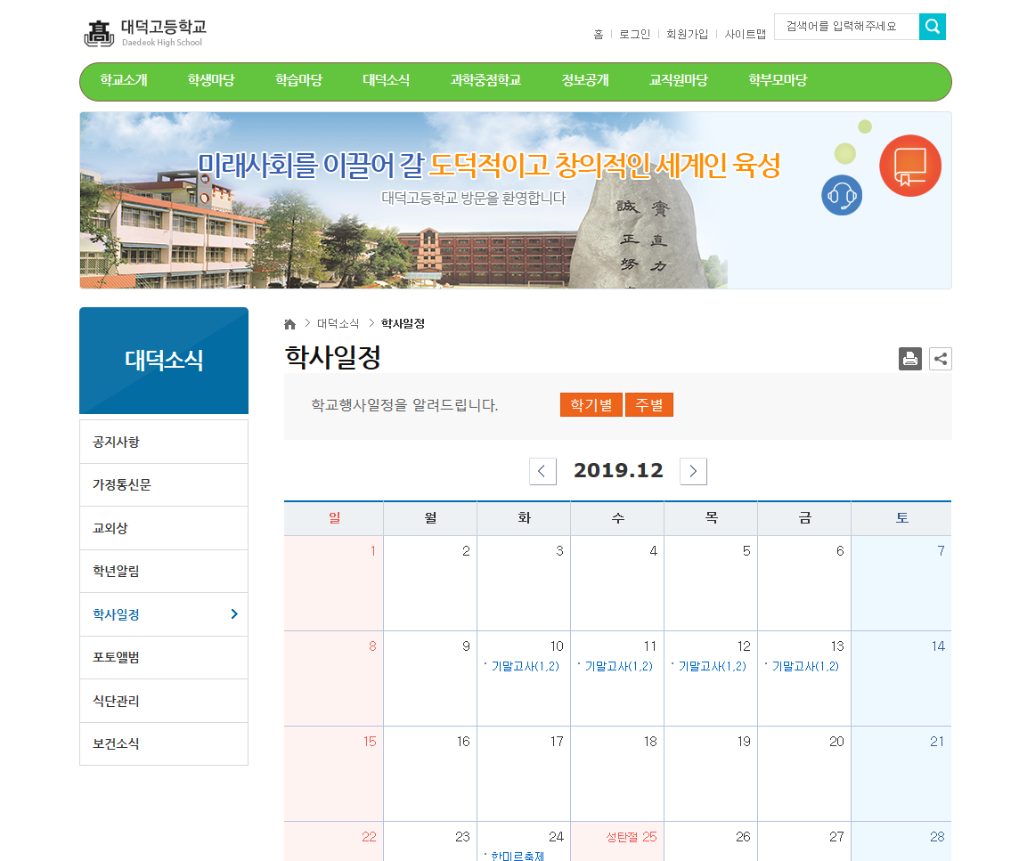
서버의 Response와 HTML

Slide 23
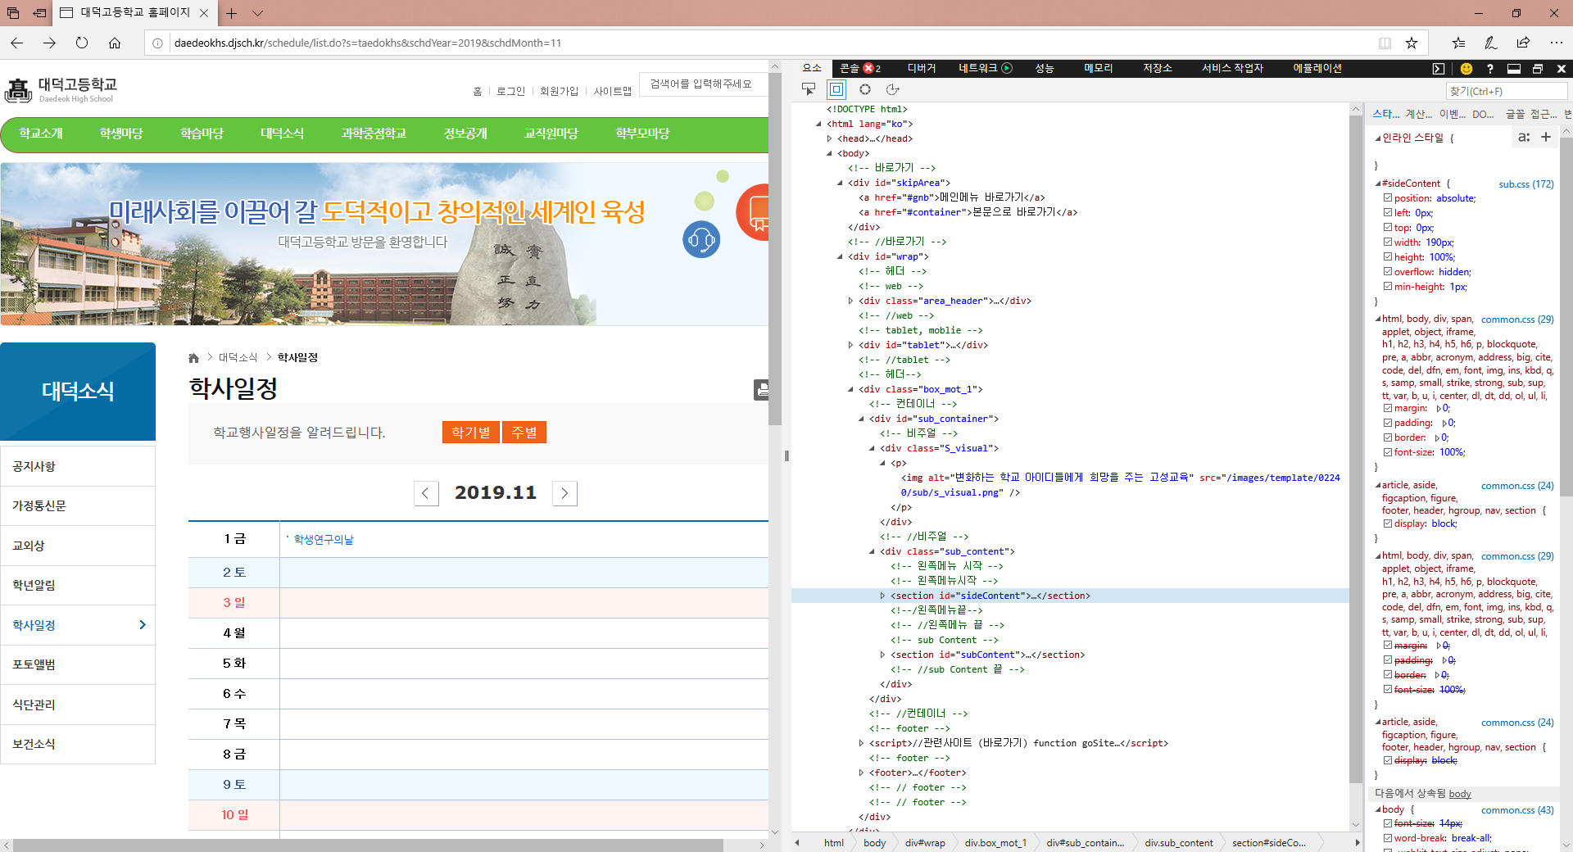
서버의 Response와 HTML
ctrl + shift + i 버튼으로
해당 웹 페이지의 HTML 코드를 볼 수 있다.

Slide 24
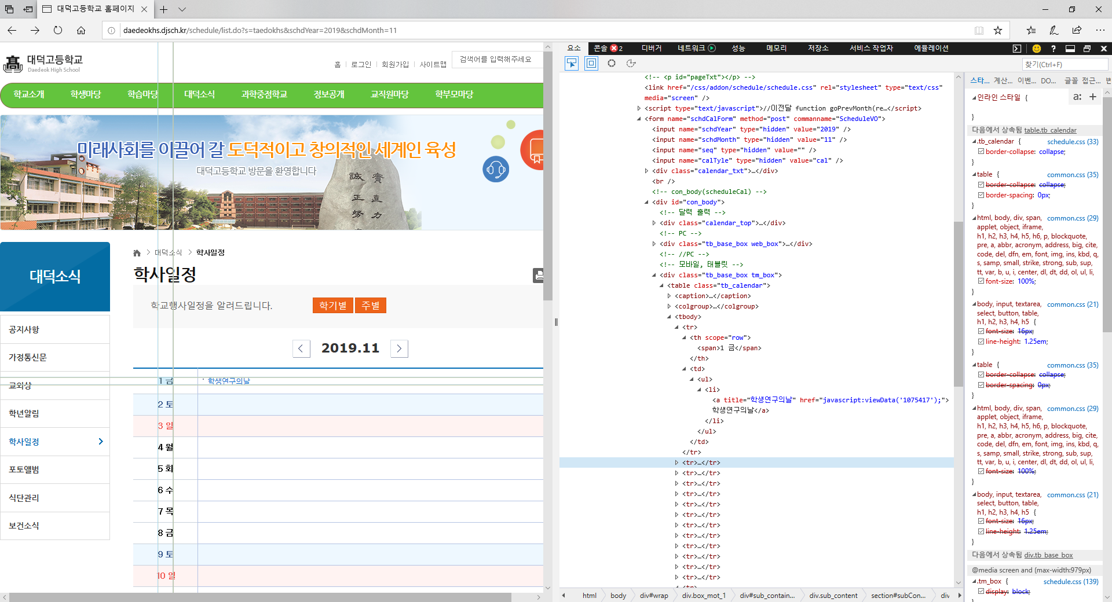
서버의 Response와 HTML
ctrl + b 또는 ctrl + shift + c 단축키로
선택한 요소에 해당하는 HTML 코드를 볼 수 있다.

Slide 25
서버의 Response와 HTML
<th scope="row">
<span>1 금</span>
</th>
<th scope="row" class="cal_sat">
<span class="pc_blue">2 토 </span>
</th>
위의 형식에 맞는 문자열을 검색하기 위해서는
<th scope="row" 라는 문자열을 r.text 안에서 찾아야 한다.

Slide 26
1
2
3
4
5
6
7
8
9
10
11
12
String의 .find 메소드
s = "abcdabef" print(s.find("ab"))
print(s.find("cdab")) print(s.find("ab", 2)) print(s.find("ef", 0, 4))
# find는 인자를 세 개까지 전달받을 수 있다. # 만약 해당 string을 찾지 못했을 경우에는 -1을 반환한다.

Slide 27
1
2
3
4
5
6
7
8
9
10
11
12
crawl.py
...
r = requests.get(url + path + '?' + query)
index = r.text.find('<th scope="row"')
print(r.text[index:index+38])

Slide 28
1
2
3
4
5
6
7
8
9
10
11
12
crawl.py
...
r = requests.get(url + path + '?' + query)
index = r.text.find('<th scope="row"')
while index != -1: # 검색에 실패할 때까지 print(r.text[index:index+38]) next_index = r.text.find('<th scope="row"', index + 1) index = next_index

Slide 29
1
2
3
4
5
6
7
8
9
10
11
12
crawl.py
...
index = r.text.find('<th scope="row"') while index != -1: # 검색에 실패할 때까지 final_index = r.text.find("</th>", index) print(r.text[index:final_index]) next_index = r.text.find('<th scope="row"', index + 1) title_start = r.text.find('title="', index, next_index) if title_start != -1: title_end = r.text.find('"', title_start + 7) print(r.text[title_start+7:title_end]) index = next_index

Slide 30
How to Parse?
final_index
index
<tr>
<th scope="row"><span>1 금 </span></th>
<td>
<ul>
<li>
<a href="javascript:viewData('1075417');" title="학생연구의날">학생연구의날</a>
</li>
</ul>
</td>
</tr>
<tr>
<th scope="row" class="cal_sat"><span class="pc_blue">2 토 </span></th>
<td class="cal_sat"></td>
</tr>
title_start + 7
title_end
title_start
next_index

Slide 31
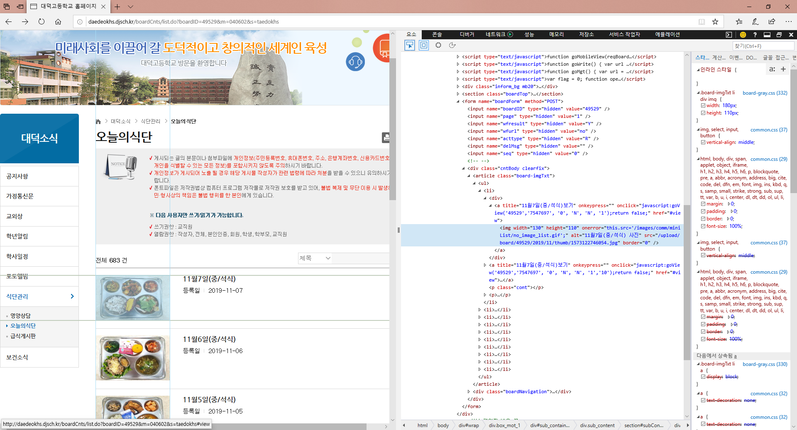
식단 관리 페이지
ctrl + b 또는 ctrl + shift + c 단축키로
선택한 요소에 해당하는 HTML 코드를 볼 수 있다.

Slide 32
1
2
3
4
5
6
7
8
9
10
11
12
crawl.py
... url = 'http://daedeokhs.djsch.kr'
path = '/boardCnts/list.do' query = 'boardID=49529&m=040602&s=taedokhs' r = requests.get(url + path + '?' + query) index = r.text.find('/upload/board/49529/') while index != -1: final_index = r.text.find('.jpg', index) print(r.text[index:final_index+4]) index = r.text.find('/upload/board/49529/', index + 1)

Slide 33
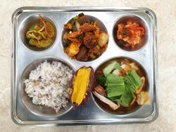
식단 관리 페이지 (저화질)
위에서 crawl.py를 이용하여 수집한 path를 이용하여
http://daedeokhs.djsch.kr/upload/board/49529/2019/11/thumb/1573122746054.jpg 에 접속했을 때,

Slide 34

식단 관리 페이지 (고화질)
위에서 crawl.py를 이용하여 수집한 path를 수정하여
http://daedeokhs.djsch.kr/upload/board/49529/2019/11/1573122746054.jpg 에 접속했을 때,

Slide 35
1
2
3
4
5
6
7
8
9
10
11
12
crawl.py
... index = r.text.find('/upload/board/49529/') while index != -1: final_index = r.text.find('.jpg', index) image_path = r.text[index:final_index+4] image_path = image_path.replace('/thumb/', '/') new_r = requests.get(url + image_path) with open(str(index) + '.jpg', 'wb') as f: f.write(new_r.content) index = r.text.find('/upload/board/49529/', index + 1)

Slide 36
How to Parse?
index
final_index
final_index + 4
<img src='/upload/board/49529/2019/11/thumb/1573122746054.jpg' onError="this.src='/images/comm/miniList/no_image_list.gif';" width='130' height='110' border='0' alt="11월7일(중/석식) 사진"/>

Slide 37
예제로 놀아보기
공지사항, 가정통신문, 학년 알림 등의 글 제목을 수집하기
중식 이미지 뿐만 아니라, 석식 이미지도 수집하는 크롤러 만들기

Slide 38

BeautifulSoup4
BeautifulSoup4란 라이브러리를 이용하면 훨씬 쉽게 HTML 문서에서 원하는 값들을 쉽게 뽑아올 수 있다.
관심 있는 사람들은 google에 검색
https://twpower.github.io/84-how-to-use-beautiful-soup
http://www.hanbit.co.kr/channel/category/category_view.html?cms_code=CMS4344562296

